Slide 1
산학 요약
2022310275 박세훈

Slide 2
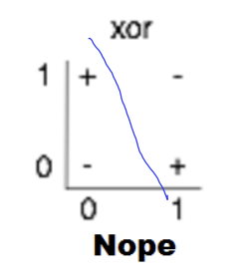
XOR 문제
XOR: 다르면 1, 같으면 0을 리턴하는 논리 연산자
쟁점. XOR을 ML로 구현이 가능한가?
#시도1. XOR은 마치 1x2 벡터 [x y]를 모델에 넣어 값을 도출하는 것과 같다. 이를 이차원 평면에서 바라봤을 때, 모델을 선형 모델로 잡으면 안 되는가? -> X

Slide 3
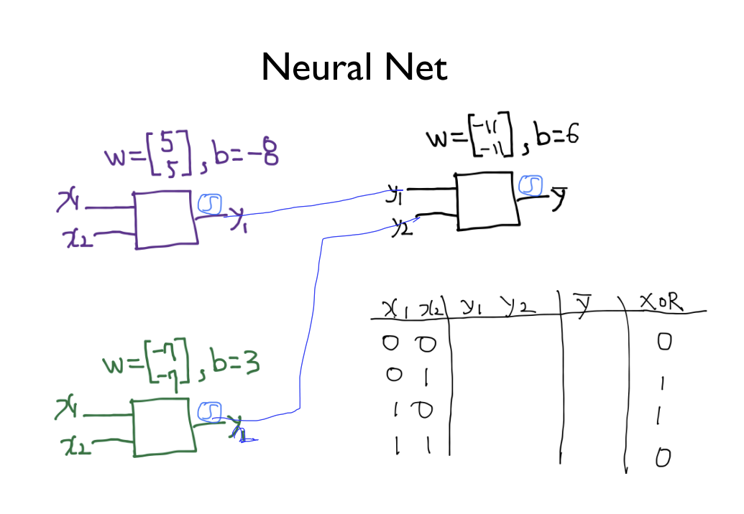
XOR 문제
#시도2. 모델이 여러 개 있으면 가능하지 않을까
-> 성공! : 뉴럴 네트워크
아래 사진은 multiple logistic regression units로 해결한 모습이다.
잘 보면 3개의 model들이 존재.
시그모이드 함수에 값을 넣었을 때
대충 0.5 이상이면 1이라고 하면
결과가 잘 나오는 것을 알 수 있다.

Slide 4
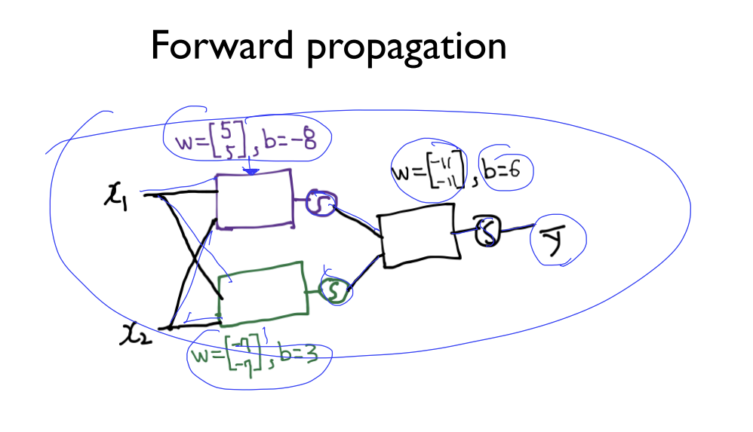
XOR 문제
모델이 총 3개였는데, 이전 스텝들을 병렬로 처리할 수 있으므로 합쳐버릴 수 있다.
그냥 행렬로 표현하면 깔끔하다.

Slide 5
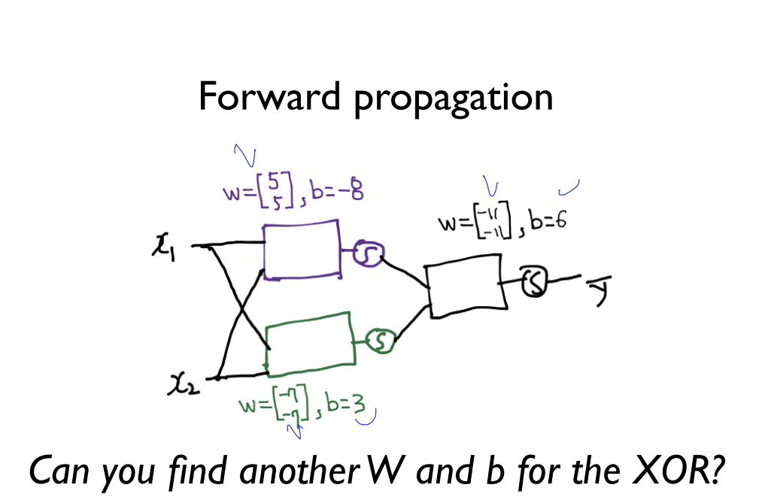
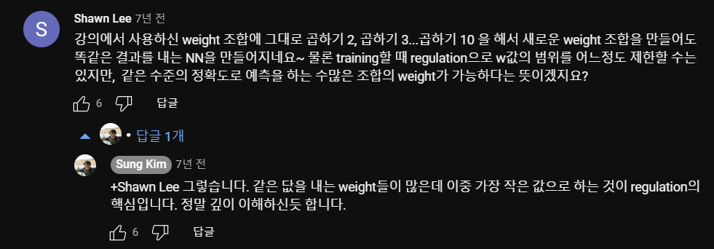
XOR 문제
다른 W, b는 그냥 저기 있는 W들을 전부 k배 해주면 되는데, 댓글에서 흥미로운 것을 봤다.
되는 여러 조합중에서 작은 W를 고르는 것이 바로 regularization!

Slide 6
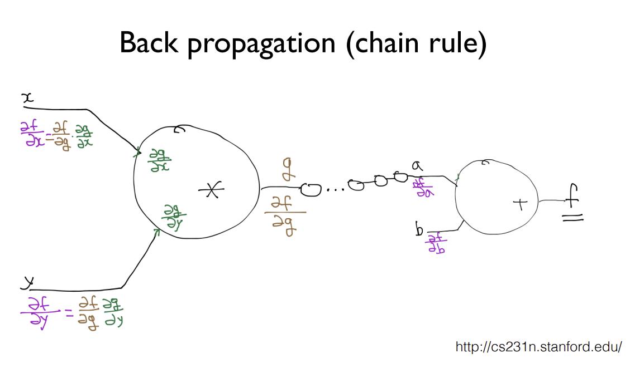
Backpropagation
결국 그럼 data를 주면 저런 신경망을 컴퓨터가 구축할 수 있을까? -> backpropagation 알고리즘 사용
맨 끝 노드부터 천천히 그 노드가 나타내는 변수로 편미분하면 그 노드가 얼마나 영향을
미치는지 알 수 있음.
얼마나 영향을 미치는지를
이용하여, 여러 layer가 있는
신경망을 학습시킬 수 있음.

Slide 7
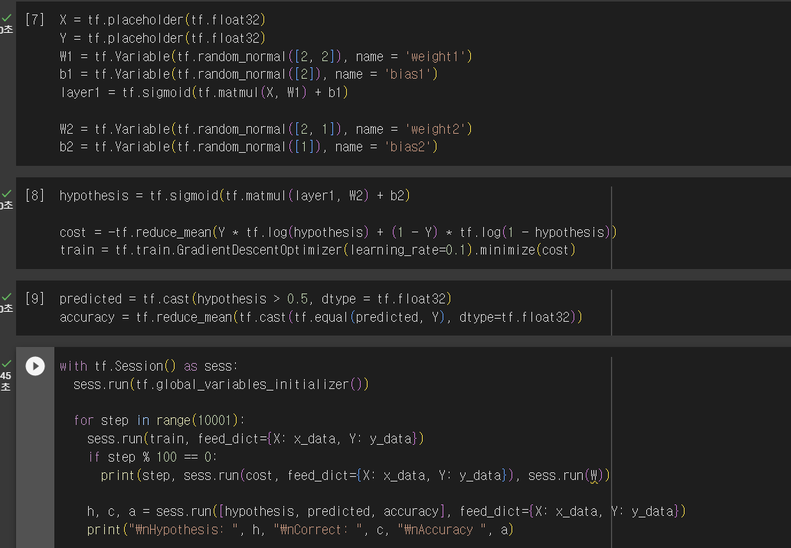
Xor문제 푸는 tensorflow code.
근데 초기값에 따라 가끔 틀린 답을 내놓기도 했다.

Slide 8
결과값과 더 비슷하게 하는 방법
NN을 더 wide하게 만들기
Layer을 더 만들기

Slide 9
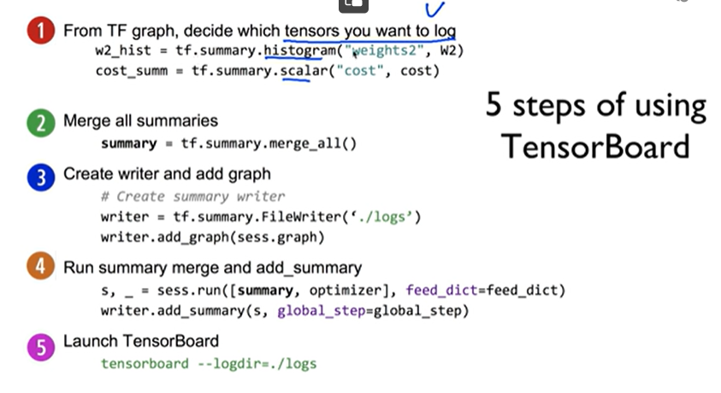
TensorBoard

Slide 10
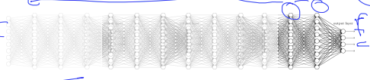
Sigmoid의 한계
Layer가 많아지면 backpropagation을 할 때 점점 0에 가까워지면서 vanishing gradient 현상이 발생.

Slide 11
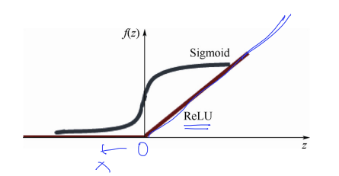
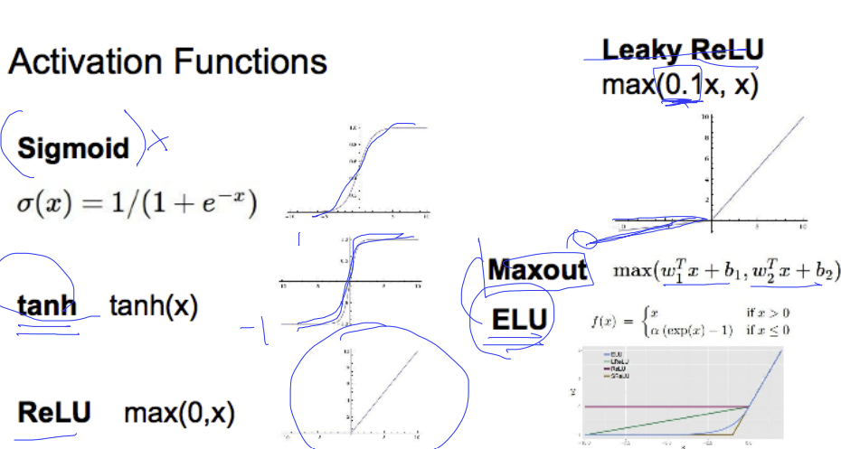
ReLU의 등장
Max(0, x) 함수.
그 외에도 여러 가지가 있음

Slide 12
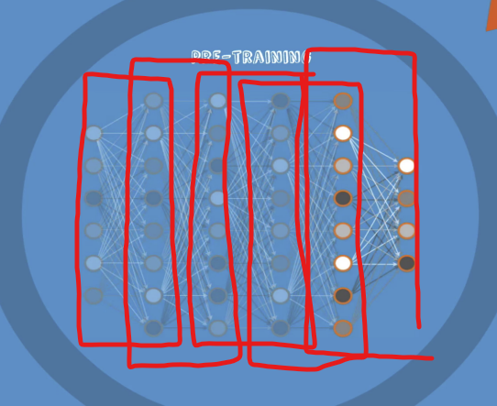
Set the initial weights.
Not all zeros.
Pre-training.
Xavier initialization
- [fan_in, fan_out] / sqrt(fan_in)
He initialization
- [fan_in, fan_out] / sqrt(fan_in / 2)

Slide 13
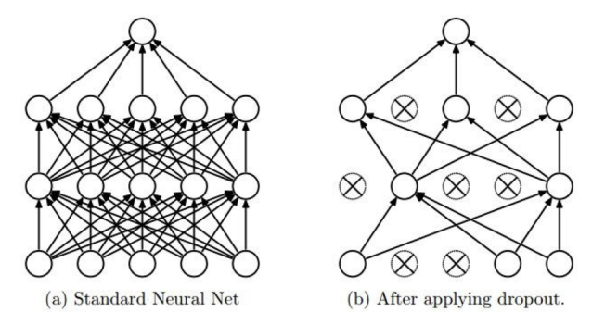
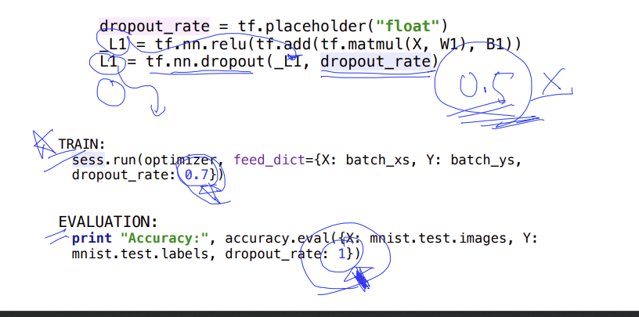
Solves overfitting in NN model.
Dropout (One of the method for regularization)
Set some neurons to zero in the forward pass (When studying)
Dropout_rate should be
set during the training.

Slide 14
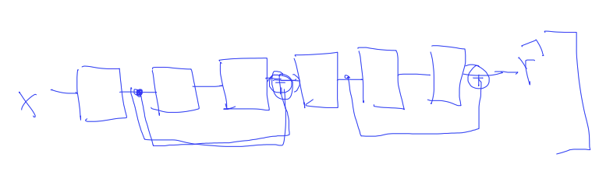
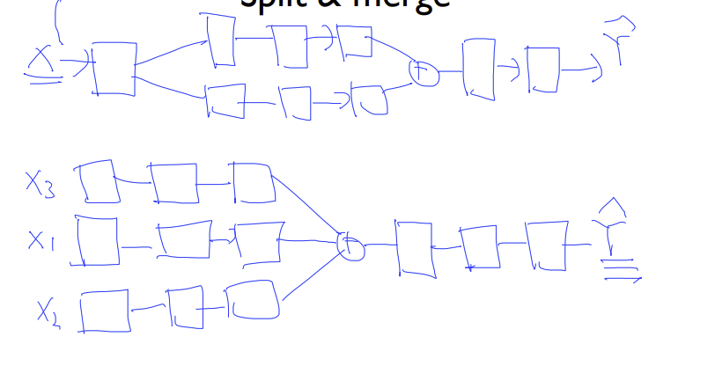
Network 구성
Fast Forward
Split & Merge

